Slide 1

Tematyka antydyskryminacyjna w dydaktyce
dr hab. Paweł Korzeniowski, dr Jan Gałkowski

Slide 2
PLAN RÓWNOŚCI PŁCI DLA UNIWERSYTETU RZESZOWSKIEGO NA LATA 2022–2024
Cz. III. Cele i działania
CEL 1: Zwiększanie świadomości problemu dyskryminacji oraz zasad równego
traktowania
CEL 2: Zapobieganie dyskryminacji, mobbingowi i molestowaniu seksualnemu
oraz zapewnienie bezpiecznych warunków studiowania i pracy
CEL 3: Dążenie do zwiększenia równości płci w rekrutacji, rozwoju kariery, awansach
i dostępie do zasobów oraz do zwiększenia równowagi płci w organach
decyzyjnych UR
CEL 4: Ułatwianie godzenia pracy zawodowej i życia prywatnego

Slide 3
Tematyka antydyskryminacyjna w zajęciach dydaktycznych
Tematyka spotkania
Jak implementować treści antydyskryminacyjne do istniejących programów studiów i sylabusów?
Jakie przedmioty uzupełniać o treści antydyskryminacyjne?
O jakie treści antydyskryminacyjne warto uzupełniać zajęcia?
Jakie korzyści daje wprowadzenie do programu treści antydyskryminacyjnych?
Gdzie w UR szukać wsparcia w zakresie edukacji antydyskryminacyjnej?

Slide 4
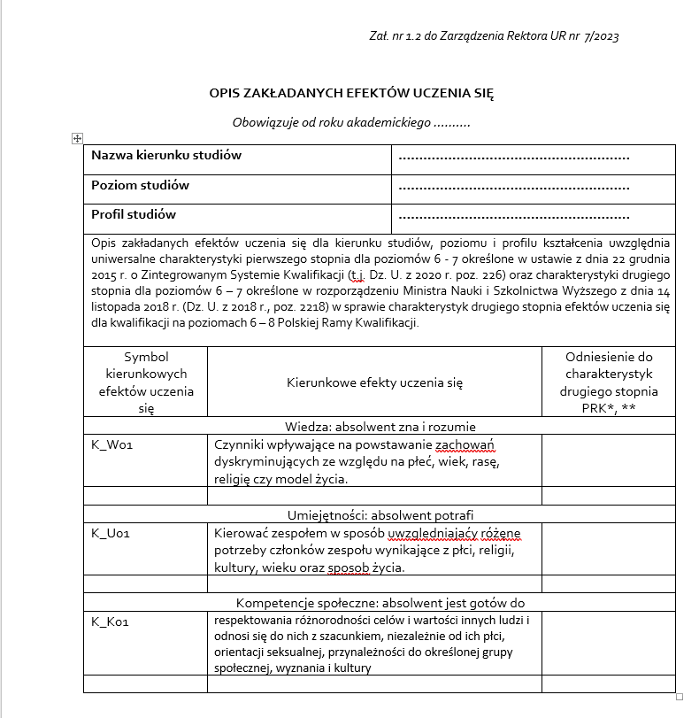
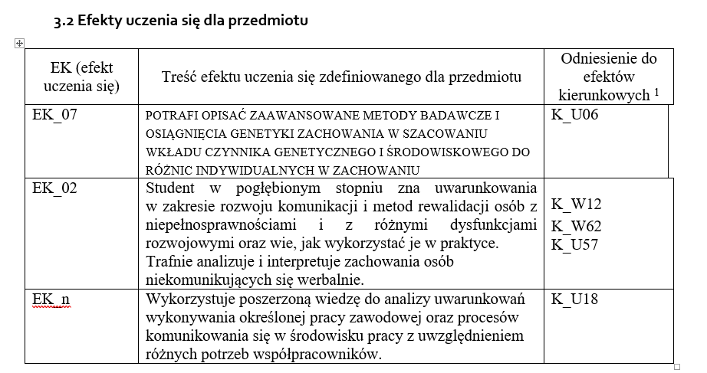
Jak implementować treści antydyskryminacyjne do istniejących programów studiów i sylabusów?
Wykorzystuje poszerzoną wiedzę psychologiczną do analizy uwarunkowań wykonywania określonej pracy zawodowej oraz procesów komunikowania się w środowisku pracy
Kierować zespołem w sposób uwzględniający różne potrzeby członków zespołu wynikające z płci, wieku, kultury itd..
Wykorzystuje poszerzoną wiedzę do analizy uwarunkowań wykonywania określonej pracy zawodowej oraz procesów komunikowania się w środowisku pracy z uwzględnieniem różnych potrzeb współpracowników wynikających .in. z płci, wyznania, wieku i pochodzenia etnicznego.

Slide 5
Jakie przedmioty uzupełniać o treści antydyskryminacyjne?
Wszystkie ☺
Wprost obejmujące problematykę antydyskryminacyjną
W których treści antydyskryminacyjne stanowią jeden z elementów treści przedmiotowych
Przedmioty, w których treści antydyskryminacyjne stanowią element dodatkowy, poruszany przy okazji omawiania innych zagadnień
Wszystkie kierunki ☺
Kierunki m.in. dotyczące socjologii, psychologii, ale także środowiska pracy, kultury, rodziny, zarządzania zasobami ludzkimi
Np. Przedmioty dotyczące zarządzania zespołami, mediacjami, szeroko rozumiane treści psychologiczne, ale także medyczne, biologiczne, socjologiczne, historyczna (analiza źródeł) i kulturoznawcze

Slide 6
O jakie treści antydyskryminacyjne warto uzupełniać zajęcia?
Wszystkie ☺
mechanizmie dyskryminacji i wykluczenia
konsekwencje dyskryminacji
zjawiska społeczne z perspektywy relacji władzy
grupy dyskryminowanych i przesłanki dyskryminacji
ruchy emancypacyjnych
prawa człowieka, prawo antydyskryminacyjnym i inne instrumenty
przeciwdziałania dyskryminacji

Slide 7
Jakie korzyści daje wprowadzenie do programu treści antydyskryminacyjnych?
Uatrakcyjnienie kierunku studiów
Profilaktyka antydyskryminacyjna
Element pozytywnej oceny PKA
Pozwoli uniknąć konieczności nagłych zmian programu studiów przy realizacji GEP 2025-2028

Slide 8


Gdzie w UR szukać wsparcia w zakresie edukacji antydyskryminacyjnej?

Slide 9
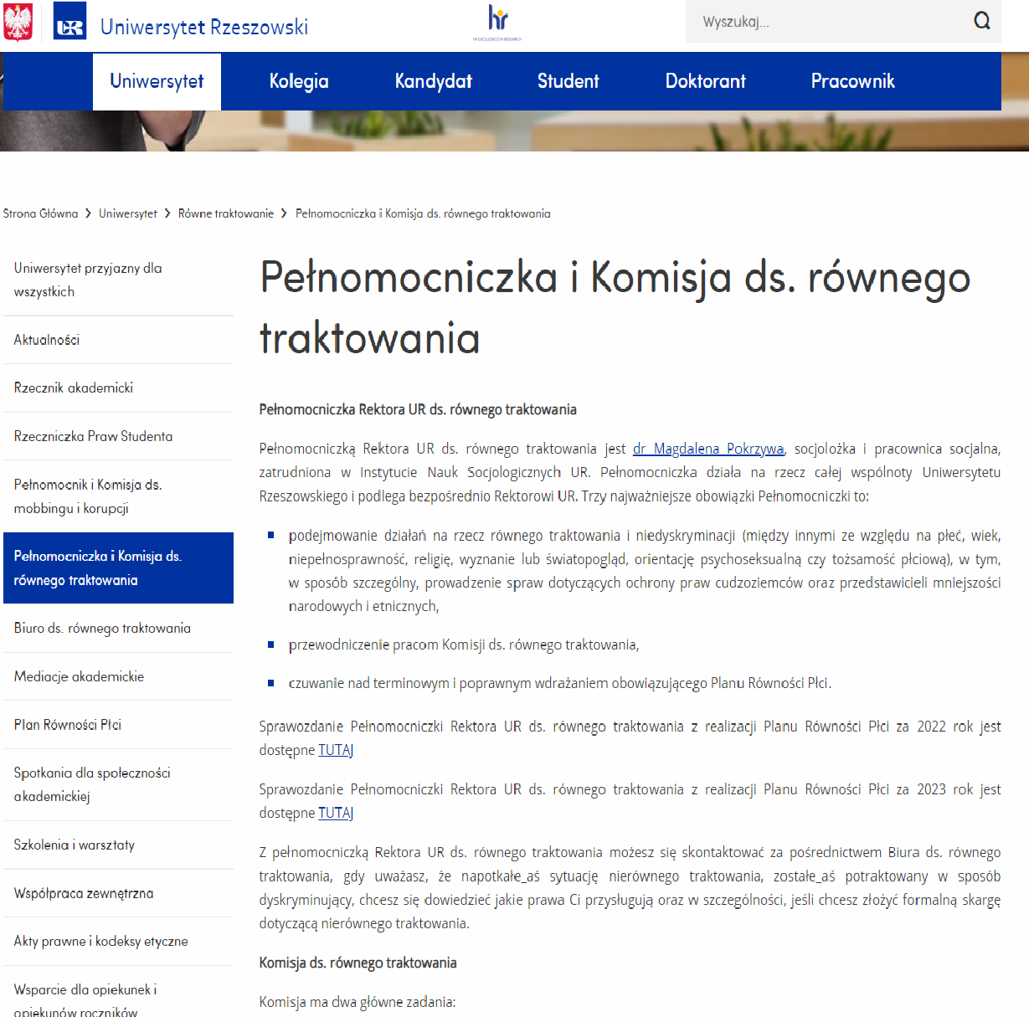
Gdzie w UR szukać wsparcia w zakresie edukacji antydyskryminacyjnej?
dr hab. Paweł Korzeniowski, prof. UR, z-a Dyrektora IH
(https://www.ur.edu.pl/pl/pracownik/strony-pracownicze/pawel-korzeniowski)
dr Jan Gałkowski, Rzecznik akademicki UR
(https://www.ur.edu.pl/pl/uniwersytet/rowne-traktowanie/rzecznik-akademicki)

